Slide 1
OOP & data struct 7. Pointer
By Somsin Thongkrairat

Slide 2
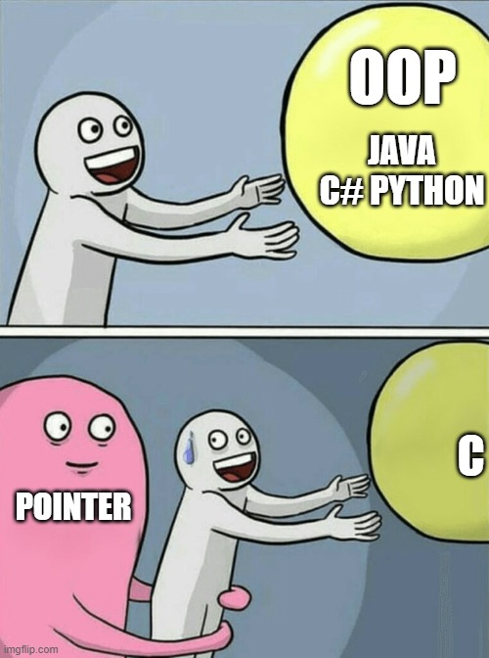

Slide 3
Pointer
- A variable that use to point to another
- ตัวแปรที่ ชี้ ไปยังตัวแปรอื่น

Slide 4
Boring?
- learn this for a thousand time, boring now?
- เรียน pointer มานับครั้งแล้วไม่ถ้วย เบื่อกันหรือยังครับ ^^

Slide 5

What is pointer / อะไรคือ pointer
- a variable that store address of variable
- ตัวแปรที่ใช้เก็บ ที่อยู่ ของตัวแปร

Slide 6
What is gasoline 95 / อะไรคือ แก๊สโซฮอล์ 95
น้ำมัน เบนซิน 95 ผสมกับเอทิลแอลกอฮอล์ บริสุทธิ์ 99.5% (อัตราส่วน เบนซิน 90% : เอทานอล 10%) เพื่อทดแทนสาร MTBE (Methyl Tertiary Butyl Ether) เผาไหม้ได้ดี ใช้ทดแทนเบนซิน 95 ได้ และมีราคาถูกกว่า
Gasohol 95 is a type of fuel in the group of gasoline. It contains 9 parts of 95 octane gasoline and one part of ethyl alcohol that provides driving performance or response as fast as the 95 gasoline itself, suitable for all models of Stallions.

Slide 7
Who care?
ใครสน?

Slide 8
OOP & data struct 7. Pointer with class
By Somsin Thongkrairat

Slide 9
ตัวแทน / representative
Java -> instance C# - > reference types C++ -> Pointer

Slide 10
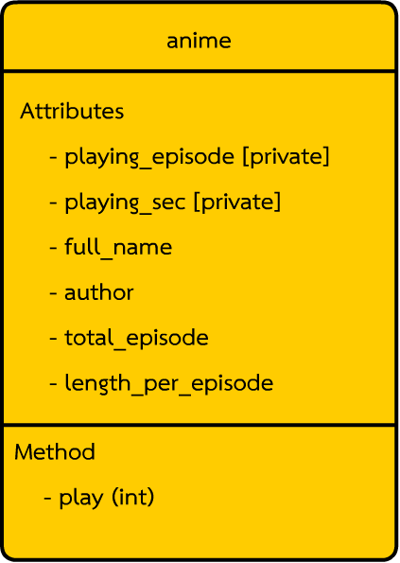
Representative? / ตัวแทน?
อะไรคือตัวแปรแบบธรรมดา ? / what normal variable do ?
- it stores the value itself
- เก็บข้อมูลไว้ในตัวมันเอง

Slide 11
Example
anime a1,a2;
a1.full_name = "The Melancholy of Haruhi Suzumiya";
a1.author = "Nagaru Tanigawa";
a1.total_episode = 24;
a1.length_per_episode = 1200;

Slide 12
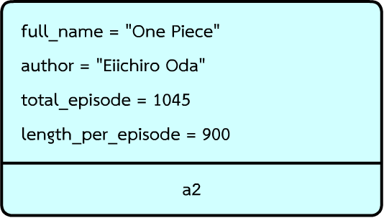
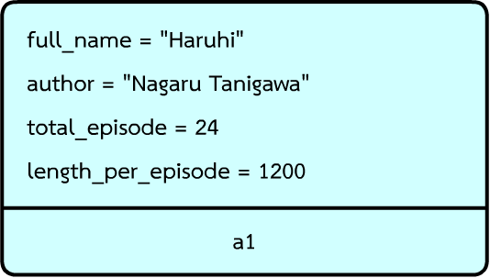
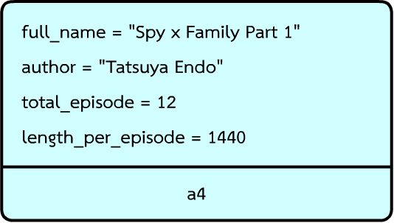
Example of variable or object
- Store value with itself
- เก็บค่าไว้ในตัวเอง

Slide 13
Representative benefit / ประโยชน์ตัวแทน
a1 ≈ 23 byte

Slide 14
If not Representative / ถ้าไม่มีตัวแทน
p is representative of a1
P คือตัวแทนของ a1
anime *p;
anime o;
p = &a1;
o = a1;
cout << p->full_name << endl;
cout << calculate_text_size(o.full_name) << endl;
cout << calculate_text_size(p->full_name) << endl;

Slide 15

o = a1;
Copy
And process

Slide 16
p = &a1;
P
process!
Same result!

Slide 17
What difference / ต่างกันอย่างไร
- Same result!
- memory?
- convenience?

Slide 18
Syntax pointer declaration
(*) Follow by name / เครื่องหมาย * ตามด้วยชื่อ
anime *p,q,r,*s;
anime *t,u;
Pointer : p,s,t
Object : q,r,u

Slide 19
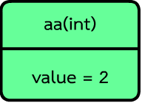
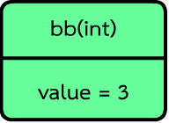
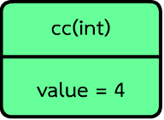
Syntax pointer assign (variable)
int *pa,*pb,*pc;
int aa = 2,bb = 3,cc =4;
pa = &aa;
pb = &bb;
pc = &cc;
pa
pb
pc

Slide 20
Syntax pointer assign (object)
anime *p1,*p2,*p3,*p4;
p1 = &a1;
p3 = &a1;
p2 = &a2;
p4 = &a4;
p3
p1
p2
p4

Slide 21
Syntax pointer usage
Normal object using (.) operator
representator object using (->) operator
p = &a1;
o = a1;
cout << a1.full_name << endl;
cout << calculate_text_size(o.full_name) << endl;
cout << calculate_text_size(p->full_name) << endl;

Slide 22
anime a1("Haruhi","Nagaru Tanigawa",24,1200);
p = &a1;
o = a1;
cout << a1.full_name << endl;
cout << calculate_text_size(o.full_name) << endl;
cout << calculate_text_size(p->full_name) << endl;
P

Slide 23
Benefit / ข้อดี
- no extra memory
- pass by reference
P

Slide 24
Quiz
Change output

Slide 25

Pass by reference
void add_episode(anime a){
a.total_episode++;
}
void add_episode(anime *a){
a->total_episode++;
}
a
Sender

Slide 26
add_episode(a1);
add_episode(o);
add_episode(p);
cout << a1.total_episode << " ";
cout << o.total_episode << " ";
cout << p->total_episode << endl;

Slide 27
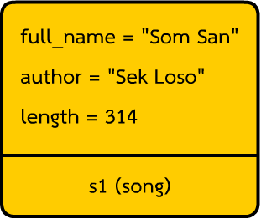
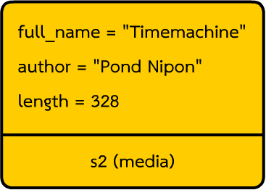
song s1("Som San","sek loso",314,"LOSO");
song s2("Timemachine ","Pond Nipon",328,"Rap");
song *p1,*p2;
p1 = &s1;
p2 = &s2;
s1.play(1);
s2.play(2);
p1->play(4);
p2->play(8);
cout << s1.get_playing_sec() << "," << s2.get_playing_sec() << endl;
p1
p2

Slide 28
New object
pointer = new datatype(constructor);
p1 = new song("Lung Kee Mao","Yuenyong Opakul",359,"Carabao");
- build new object in memory
- สร้าง object ใหม่ขึ้นมา

Slide 29
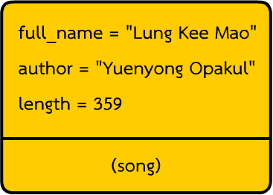
song s1("Som San","sek loso",314,"LOSO");
song *p1,*p2;
p2 = &s1;
p1 = new song("Lung Kee Mao","Yuenyong Opakul",359,"Carabao");
No name
p2
p1

Slide 30
p1 = new song("Lung Kee Mao","Yuenyong Opakul",359,"Carabao");
p1->play(16);
p1->print_song();
// now we playing Lung Kee Mao of Carabao at 16 sec
Can't access via variable
ไม่สามารถเข้าถึงได้โดยตัวแปร
p1
No name

Slide 31
Delete object
delete pointer;
- destroy object free memory to system
- ทำลาย object และคืน memory

Slide 32
p1 = new song("Lung Kee Mao","Yuenyong Opakul",359);
p1->play(16);
p1->print_song();
delete p1;
p1
NULL

Slide 33
p1
NULL
delete p1;
p1->play(32); // crash!
p1->print_song(); // crash!

Slide 34
To detect null pointer
- assign null to pointer after delete
- กำหนดค่าให้เป็น null หลัง delete
delete p1;
p1 = NULL;

Slide 35
delete p1;
p1 = NULL;
//p1->play(32); // crash!
//p1->print_song(); // crash!
if(p1 == NULL){
cout << "no object" << endl;
}
else{
cout << "object name : " << p1->get_name() << endl;
}

Slide 36
Conclude
- representation
- new , delete keyword

Slide 37
LAB

Slide 38
สร้าง class playlist ขึ้นมาเพื่อเก็บ song โดยมี
- method add(*song) เพื่อ เพิ่ม song เขาไปใน playlist
- method add(string,string,int,string) เพื่อเพิ่ม song ใหม่ตาม constructor
- method remove() เพื่อ ลบเพลงสุดท้ายที่อยู่ใน list
- method play_all() เพื่อ แสดงเพลงทุกเพลงที่อยู่ใน list
- method get_song(int n) เพื่อ return pointer ของ song ที่อยู่ใน list ลำดับที่ n หากไม่มีให้ return NULL
* Song จะมีไม่เกิน 4 song ใน เดียวกัน

Slide 39
Start
S1
S3
S4
ADD S5
S1
S3
S4
S5*
remove
S1
S3
S4
remove
S1
S3
remove
S1
ADD s1
S1
S1

